Slide 1
Temamøte om utenforskap
Kommunestyret 31.10.24

Slide 2
08:30 – 08:45 Innledning – kommunens arbeid mot utenforskap v/Grethe Ellerås og Toril Grøtte
08:45-09:00 Hva gjør NAV for å forebygge utenforskap?
09:00-09:15 Mangfoldet ved Støren barneskole og «Aktive sammen« v/Guro Norvik
09:15-09:30 Hvordan jobber kommune og frivilligsentralen sammen for å forhindre utenforskap? v/Erika G. Langland og Siri Mette Gynnild
09:30-09:45 Hvordan jobber vi for å forebygge psykisk uhelse blant barn og ungdom v/Oddveig Børset
09:45-10:00 Boligsosial arbeid og boligpolitikk? v/Alf Petter Tenfjord
10:00-10:45 Gruppearbeid inkl. pause
10:45 – 11:00 Oppsummering

Slide 3
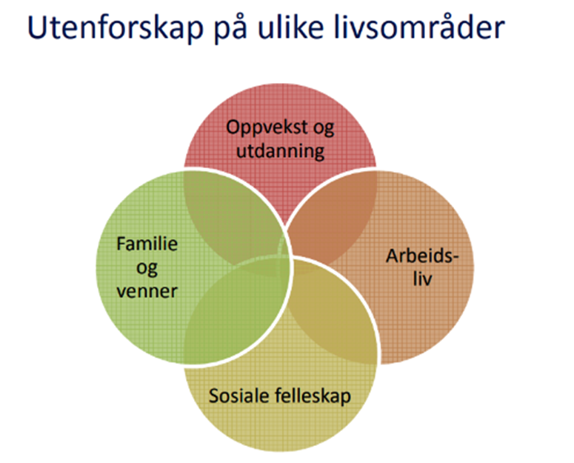
Innledning
Utenforskap kan ramme alle, i alle livsfaser og livssituasjoner og beskriver situasjoner der enkeltmennesker eller grupper står utenfor samfunnet. Det kan være barn som ikke er inkludert i skolemiljøet, unge uten utdanning og voksne utenfor arbeidsliv. Det kan gjelde mennesker i alle aldre uten sosial eller kulturell tilknytning til samfunnet ellers.

Slide 5
Utenforskap er en kompleks utfordring som vi som kommune må løse sammen. Arbeidet mot utenforskap er alles ansvar og alle enheter må bidra i arbeidet.
Dere får nå noen eksempler …..

Slide 6
Hva gjør NAV for å forebygge utenforskap?

Slide 7
Hovedprioriteringer, Mål og disp. og kommunebrev
Forebygge og redusere sosial ekskludering og utenforskap
Prioriterte grupper:
Ungdom
Barnefamilier
Nedsatt arbeidsevne
Flyktninger
Forebygge og redusere barnefattigdom
Samhandling internt og eksternt

Slide 8
Ungdom u/30 år
Ungdom er spesielt prioritert, og NAV har følgende tiltak for disse:
Ungdomsteamet jobber med unge under 30 år. Tidlig kartlegging og tett oppfølging
Ungdomsgaranti som har lovfestet rett for tidlig og tett oppfølging av ungdom under 30 år
Prioritere Ungdomsteam
Ressurser
Kompetanse
Tett og Helhetlig oppfølging
Tverrfaglig samhandling internt og eksternt
Inkluderingskompetanse i alle team, tett og tidlig samhandling mellom veileder i NAV, kandidat og arbeidsgiver
God arbeidsmarkedskunnskap og bistand til arbeidsgivere for økt inkludering
Samarbeid med VG skole og OT-tjenesten
Videreføring av prosjekt "Drømmedagene" i samarbeid med psykisk helsetjeneste
Kvalifiseringsprogram for de som ikke kan nyttiggjøre seg andre tiltak i NAV
Hele NAV sin tiltakspakke dersom de ønsker å ta imot tiltak og/eller har diagnose/henvisning fra lege, eks.
Arbeid med støtte
Avklaring og oppfølgingstiltak
Arbeidstrening, Lønnstilskudd mv.
Trøndelagsmodellen
Sommerjobbtiltaket

Slide 9
Barnefattigdom
Tett oppfølging av familier som har komplekse utfordringer
Tidlig kartlegging, og fokus på barn i alle saker. Hvert enkelt barn
Økonomisk råd og veiledning
Tidlig og tverretatlig samhandling for å forebygge og redusere fattigdom og utenforskap:
Stadig fokus for å sikre implementering av BTS som samhandlingsmodell
sikre at andre enheter er kjent med NAV sin rolle inn i modellen
Fortsette samhandling i forhold til boligsosial arbeid. Tydelig rolle og ansvar mellom enhetene.
Implementere familieprosjekt og samhandlingsmodell
Familieveileder i NAV, familiekoordinator?
Ekstra bidrag til jul og sommer
Røde Kors - ferie for alle

Slide 10
Mangfoldet ved Støren barneskole og "Aktive sammen"

Slide 11
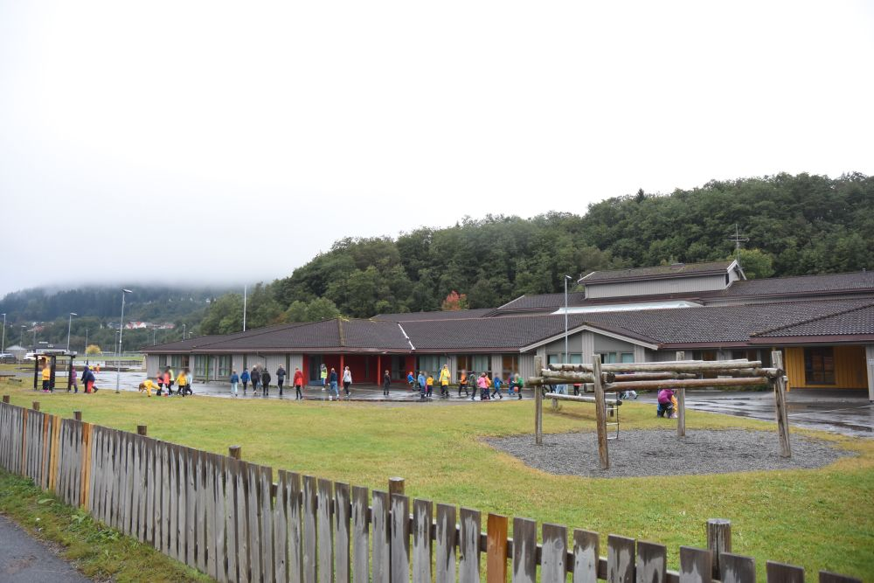
Mangfold og inkludering
Guro Nordvik, avdelingsleder Støren Barneskole

Slide 12
Skolens verdigrunnlag
“Et godt samfunn er tuftet på et inkluderende og mangfoldig fellesskap, og elevene skal utvikle sin identitet i et inkluderende og mangfoldig fellesskap. ​
“I arbeidet med å utvikle et inkluderende og inspirerende læringsmiljø skal mangfold anerkjennes som en ressurs”
«Skolen skal ta hensyn til mangfoldet av elever og legge til rette for at alle får oppleve tilhørighet i skole og samfunn. Vi kan alle oppleve at vi skiller oss ut og kjenner oss annerledes. Derfor er vi avhengig av at ulikheter anerkjennes og verdsettes»

Slide 13
Hva er mangfold?
En smal forståelse er at mangfoldet er kulturelle forskjeller – etnisitet, nasjonalitet eller religion.

Slide 14
Støren barneskole har et kulturelt og språklig mangfold fra 26 land representert i elevgruppa.
Storbritannia
Finland
Thailand
Tyrkia
Polen
Sudan
Slovakia
El Salvador
Filipinene
Sør-Sudan
Ungarn
Eritrea
Somalia
Marokko
Sverige
Litauen
Ukraina
Palestina
Norge
Bulgaria
Nederland
Russland
Sør-Afrika
Kongo
Togo
Syria

Slide 15
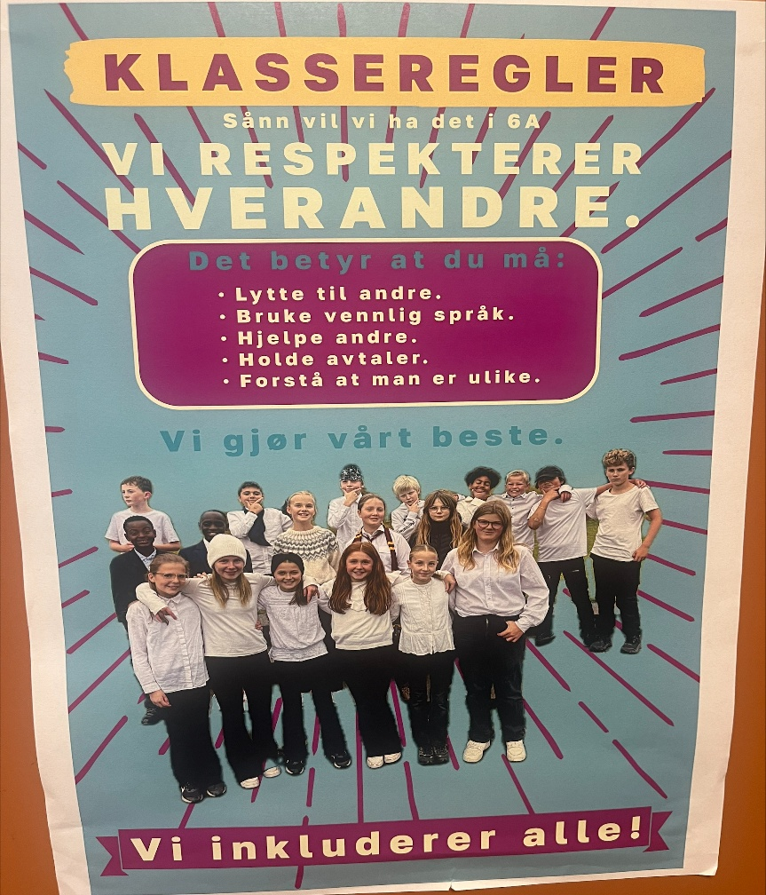
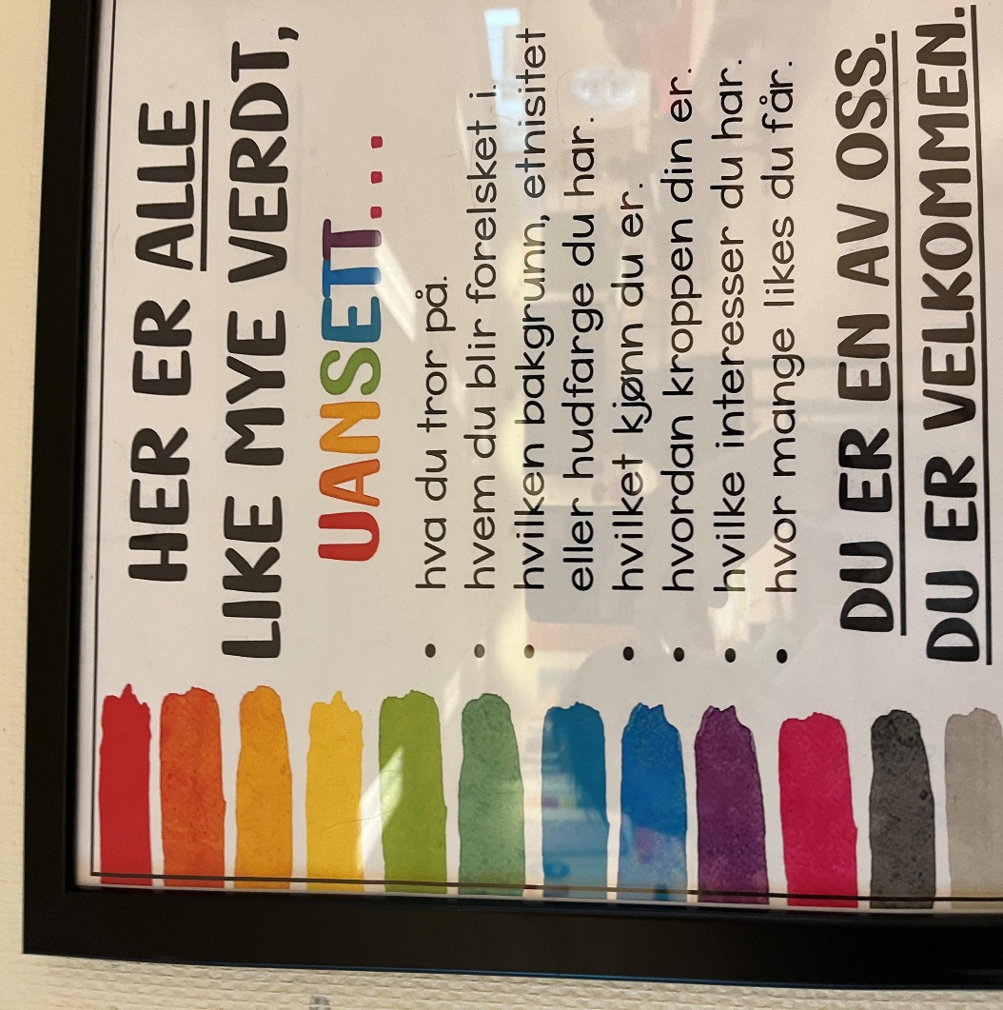
En bred forståelse handler om alle former for ulikhet.
Plakat som henger på 4.trinn
Klasseregler 6.trinn

Slide 16
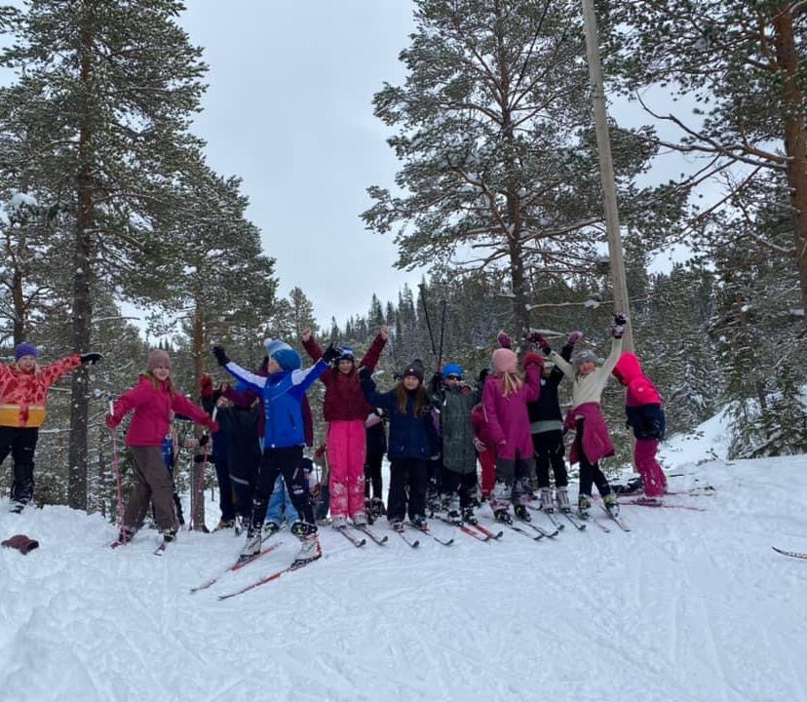
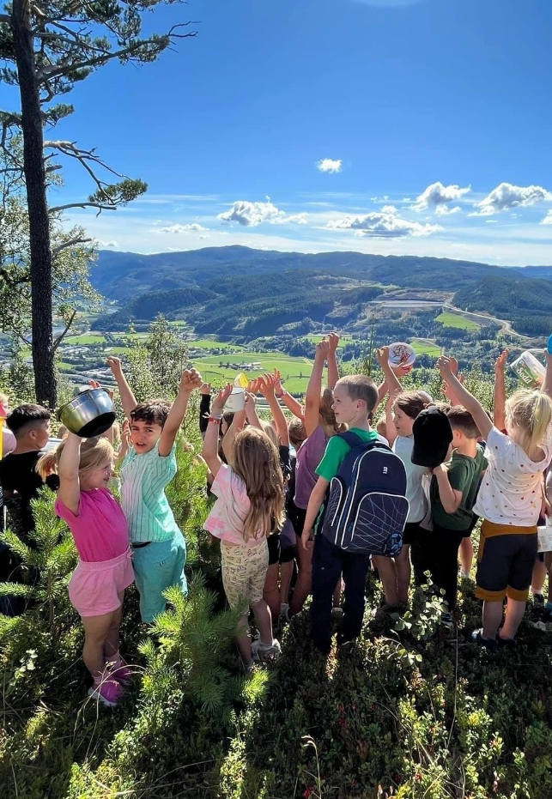
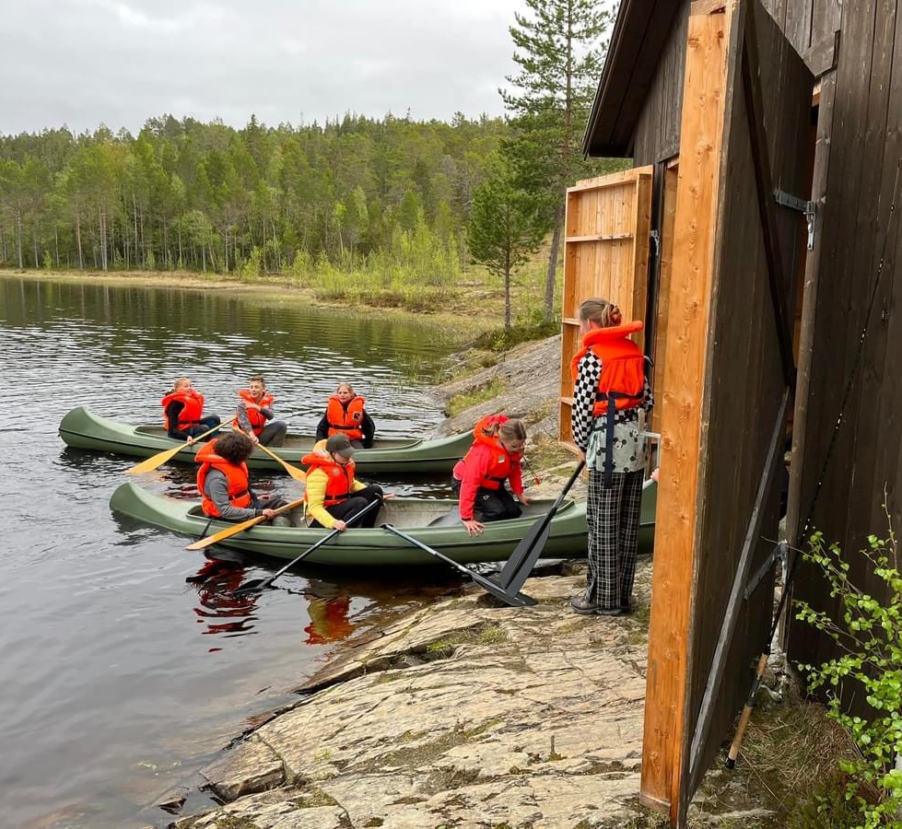
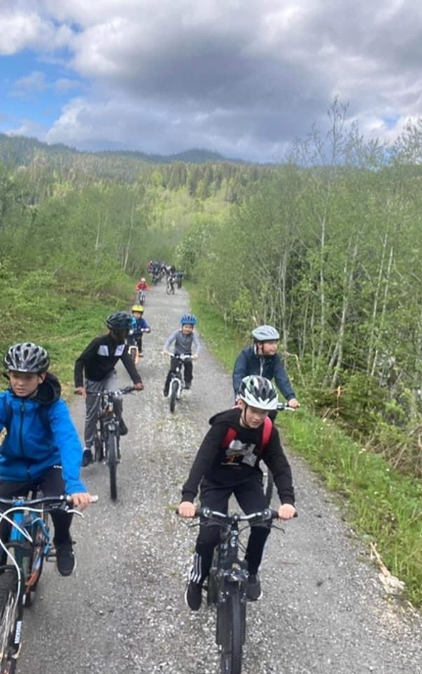
Hvordan skape en inkluderende kultur på skolen?
Tiltak som fremmer tilhørighet, inkludering og fellesskap mellom elevene på tvers av vennegrupper.
Etablere inkluderende normer og verdier, slik at elevene føler empati for medelever utenfor sin egen vennegruppe.
Forebygge er sterke «vi» og «de andre» grupperinger blant elevene,
Gjøre aktiviteter sammen som gir elevene positive opplevelser. Felles opplevelser bidrar til fellesskap og tilhørighet.
Skolen har turutstyr, skøyter, ski og sykler tilgjengelig slik at alle får ta del i aktivitetsdagene.

Slide 17
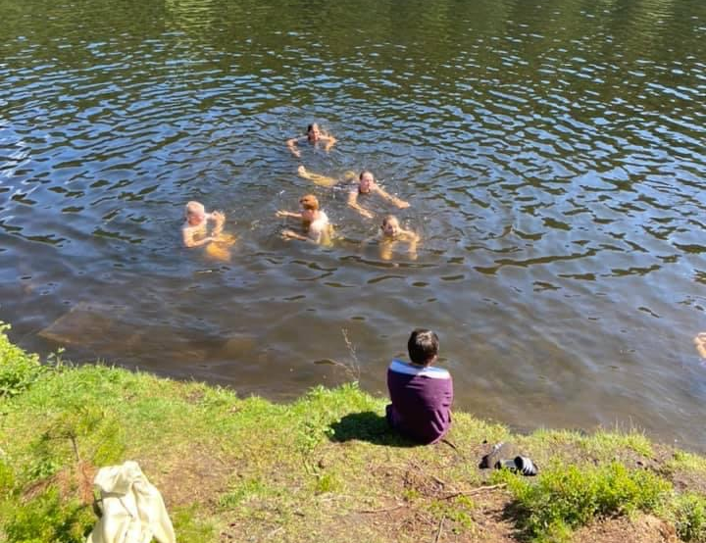
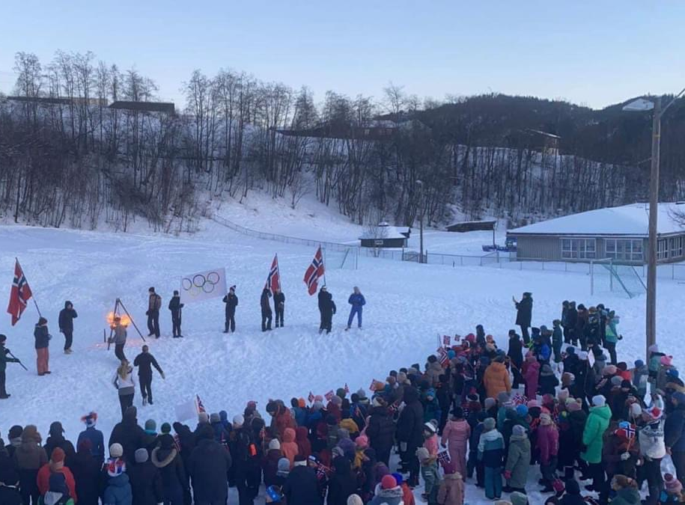
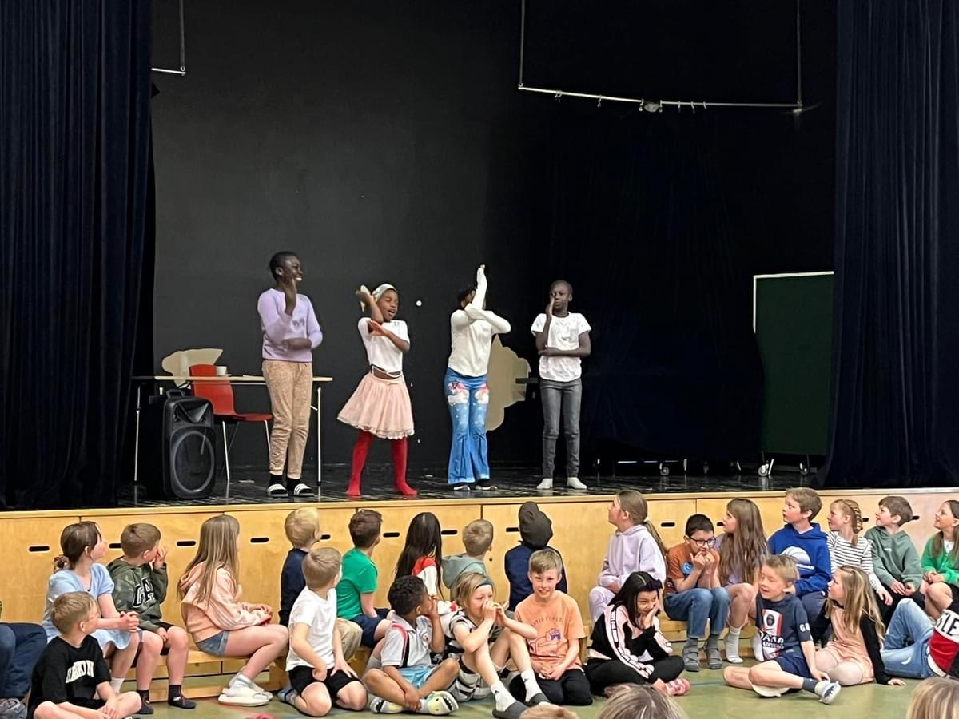
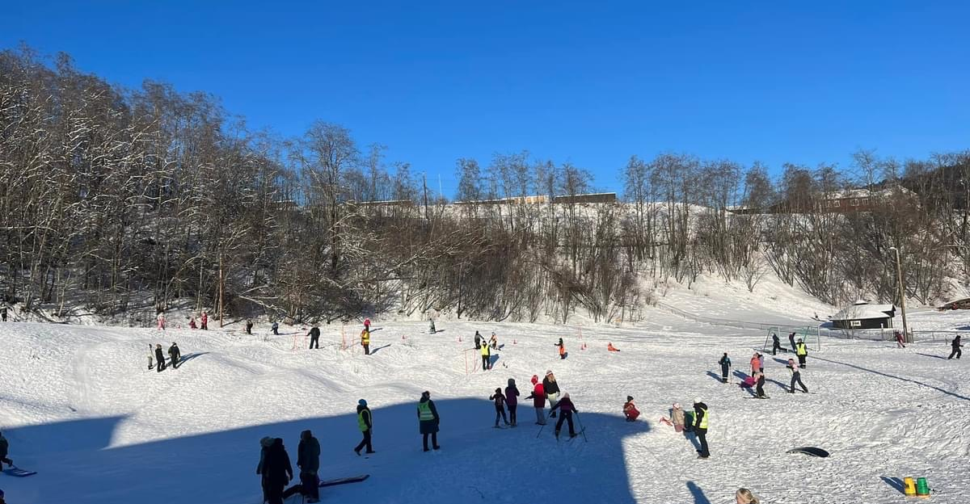
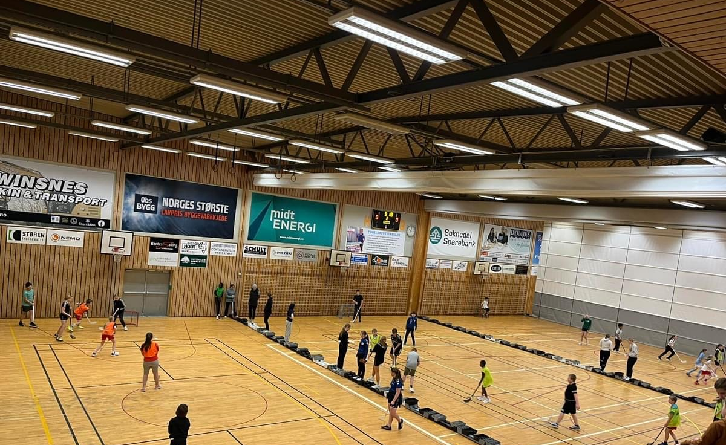
Samlingstund/klassens time
Uteskole
Turer – gåturer, sykkelturer,
Skidager trinnvis og hele skolen en dag i Frøsetmarka
Samling i gymsalen med hele skolen minst en gang måned – alle trinn opptre for hele skolen i løpet av et skoleår.
Felles månedlig sang som synges på samlinger i gymsalen
Aktiviktetsdager med aldersblanede grupper
Kantine – med felles spising i gymsalen
Faddersamarbeid
Karneval
Orienteringsdag
Landhockey-turnering i Størenhallen
Kanonballturnering
Felles fagdager for hele skolen
Tverrfaglige tema trinnvis
Trivselsleder-samlinger

Slide 18
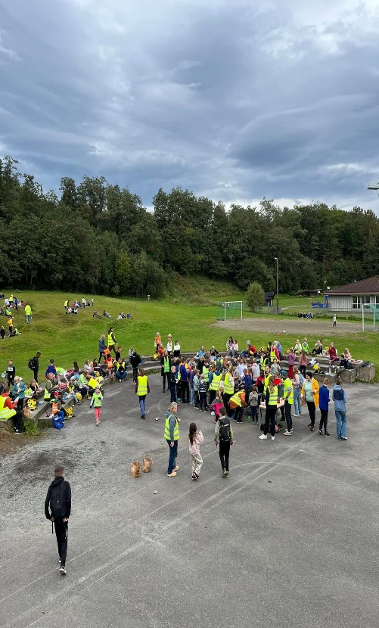
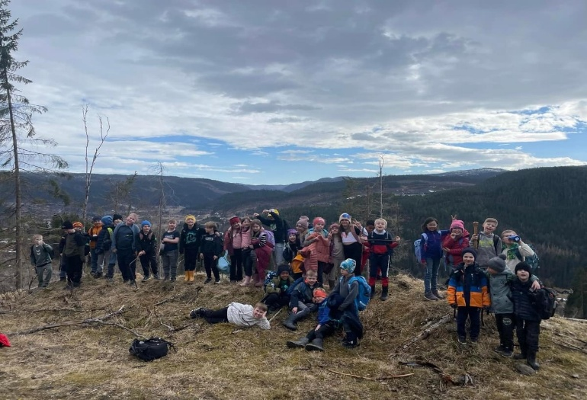
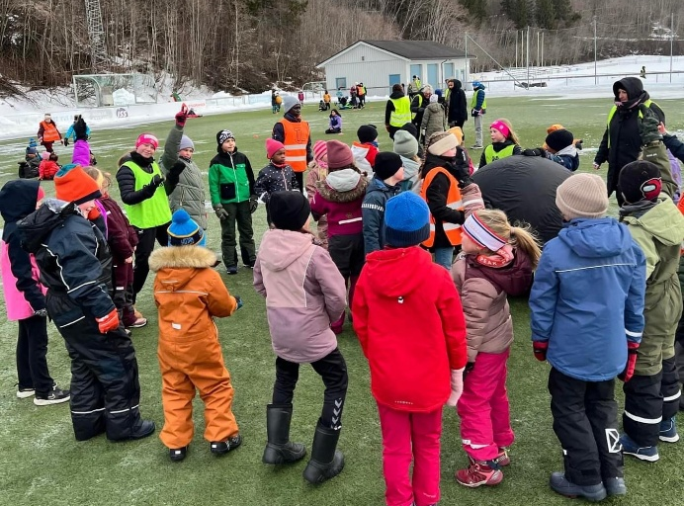
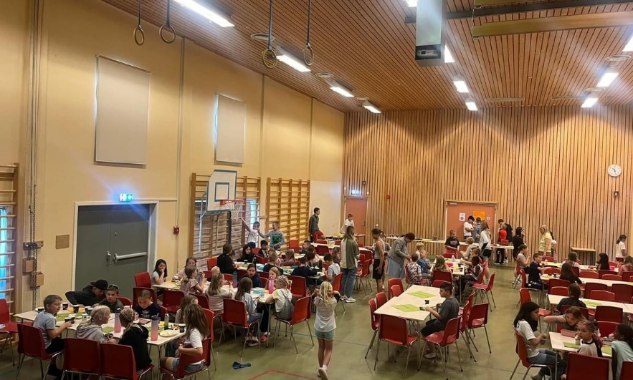
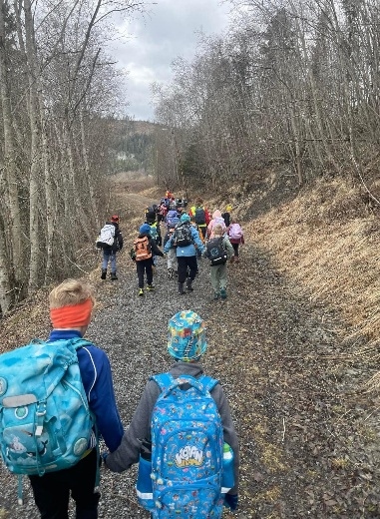
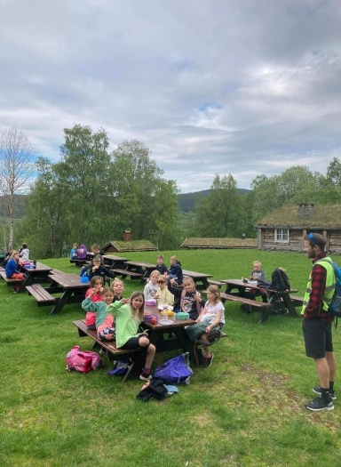
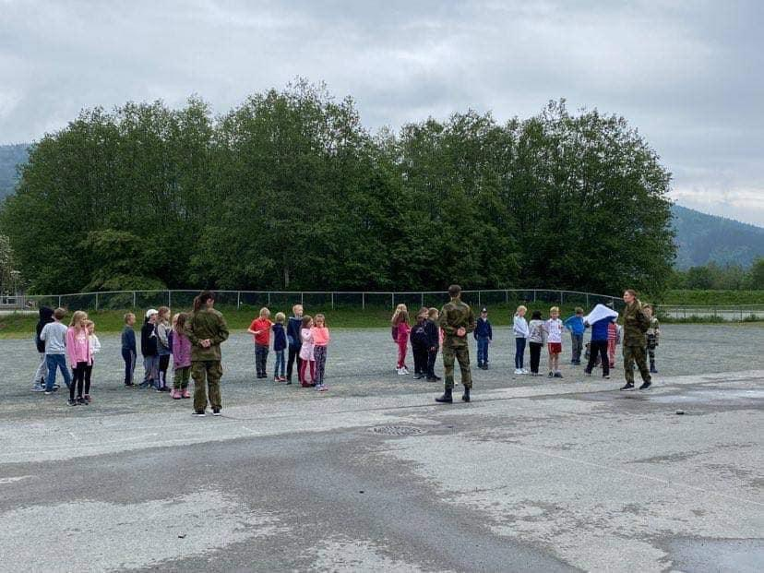
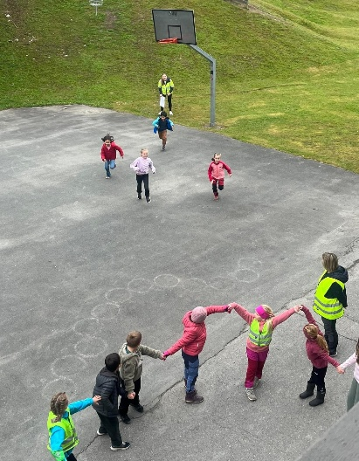
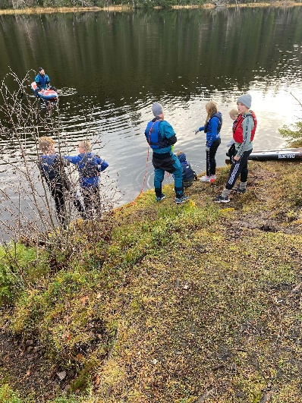
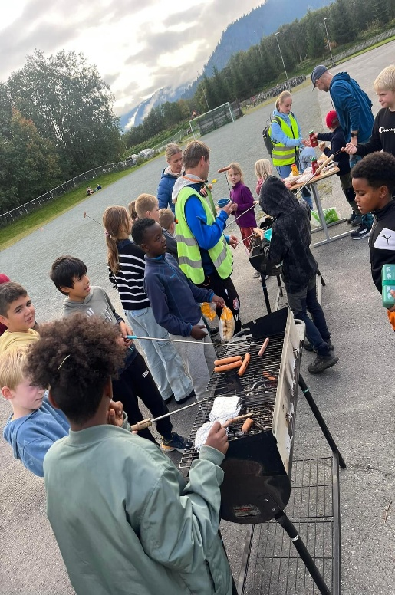
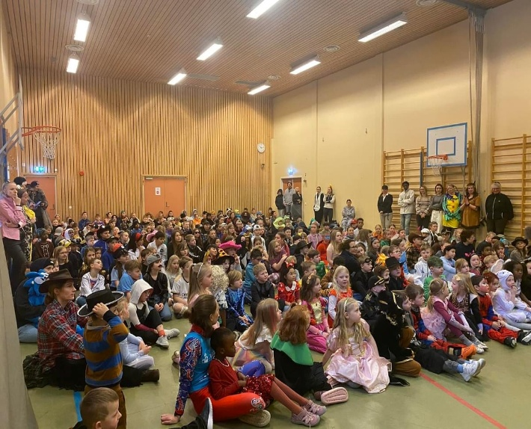
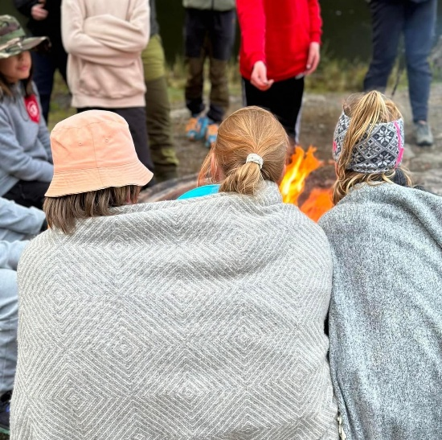
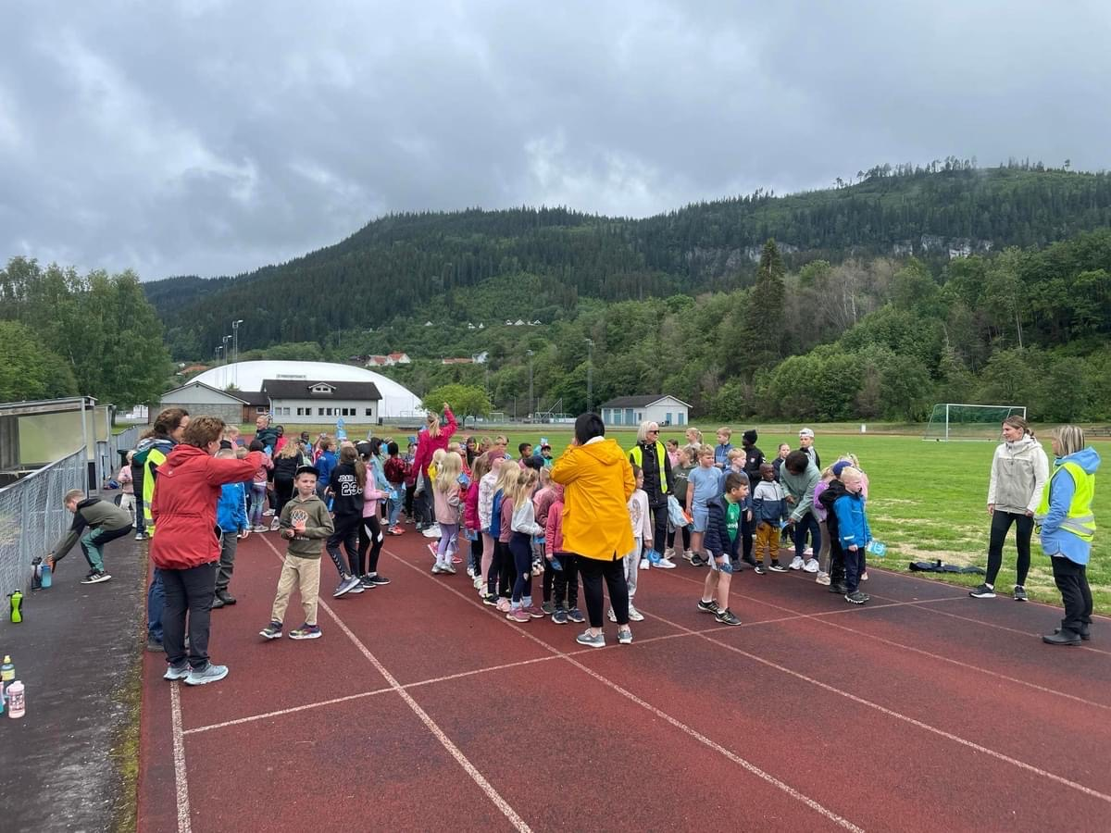
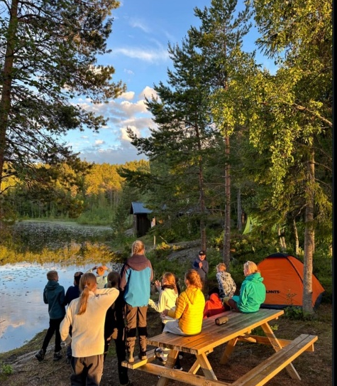

Slide 19
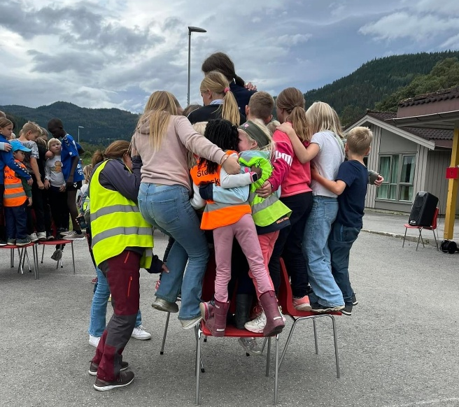
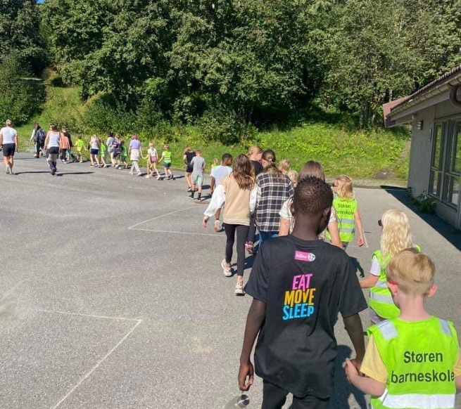
Hvordan møter dere som foreldregruppe mangfoldet og skaper inkludering?
Hvordan snakker dere som foresatte om inkludering, mangfold og respekt for hverandre?
Hvordan snakker dere om andres barn og deres foresatte hjemme?
Og enda viktigere gjenspeiler deres handlinger inkludering av alle foresatte og barn?
Sier vi hei til alle foresatte i gruppa?
Viser vi interesse og prøver å bli kjent med alle?
Hvilke barn invitere vi hjem til oss?

Slide 20
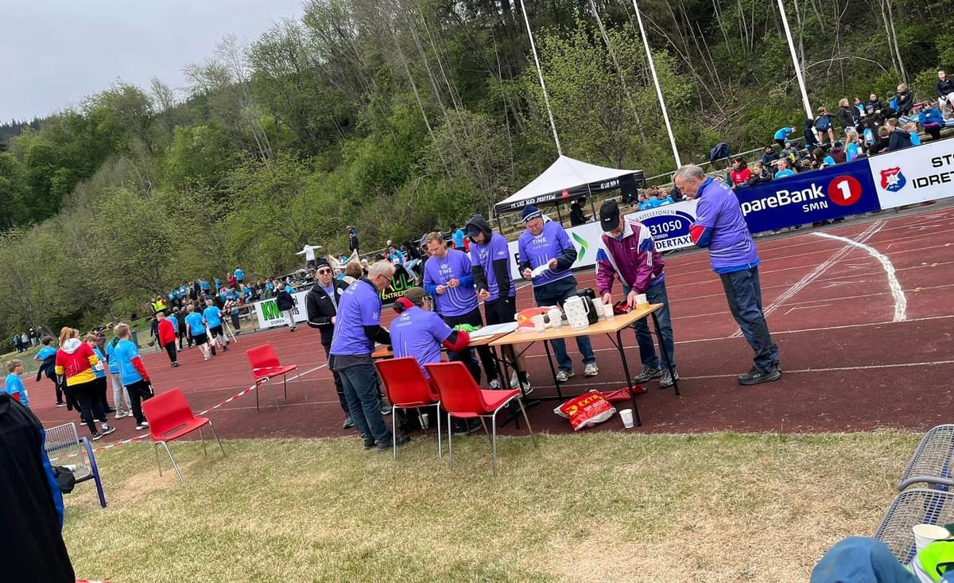
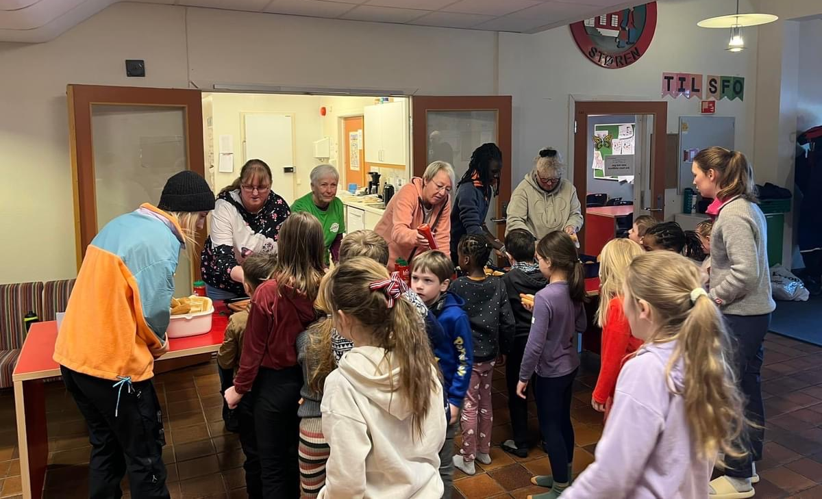
Støren barneskole – samfunnsoppdrag og inkludering – en åpen skole
Samarbeid med Frivilligsentralen:
- Aktive sammen
Matservering på SFO
Lyttevenner
Tinestafett
Lærerstudenter – fra NTNU, Nord universitet, Dronning Maud
Språkpraksis
Arbeidstrening
Praksiselever fra både VG1 og VG2
Samarbeid med kulturskolen i musikkundervisning

Slide 21
Aktive sammen
Fritidserklæringen har som mål at alle barn, uavhengig av foreldrenes sosiale og økonomiske situasjon skal ha mulighet til å delta jevnlig i minst en organisert fritidsaktivitet sammen med andre barn.
Våren 2022 var 1.-3.trinn på Støren barneskole med i piloten i prosjektet, og våren 2023 ble prosjektet videreført til 1.-7.trinn.

Slide 22
Trinnene i metoden:
1. Behovet meldes inn
2. Samtale med den unge og familien
3. Avklare behov og ønsket tilbud
4. Etablere nettverk for gjennomføring
5. Oppfølgingssamtaler

Slide 23
Hvordan jobber kommune og frivilligsentralen sammen for å forhindre utenforskap?
Frivilligsentral + Aktivitetskoordinator
Kartlegging:
- fritidstilbud: markedsføring -) www.ungfritid.no
- elevundersøkelser, samtaler med klasser, elevråd, ungdomsråd Aktive sammen
"En plass å henge..."
Jobber for å styrke samspillet mellom lag/foreninger, Frivilligsentral og kommunen
Notes:
Hva har vi av fritidstilbud for barn/unge? Involvere barn/unge

Slide 24
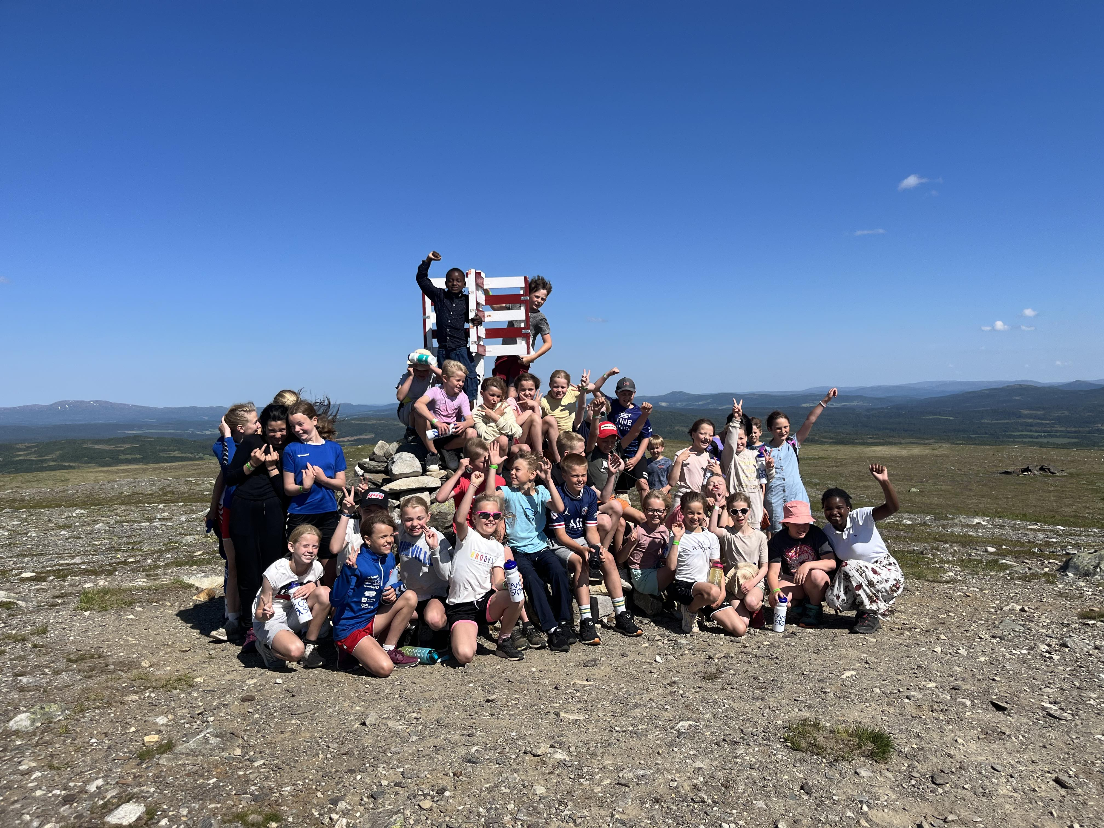
Aktiviteter:
Frivilligsentralen
Aktivitetsdager
Besøksvenn
Camp Støren og Camp Støren vinterferie
Gled et barn til jul (julegave til alle)
Leksehjelp
Flere hender på SFO (samarbeid med skoler)
Natteravner

Slide 25
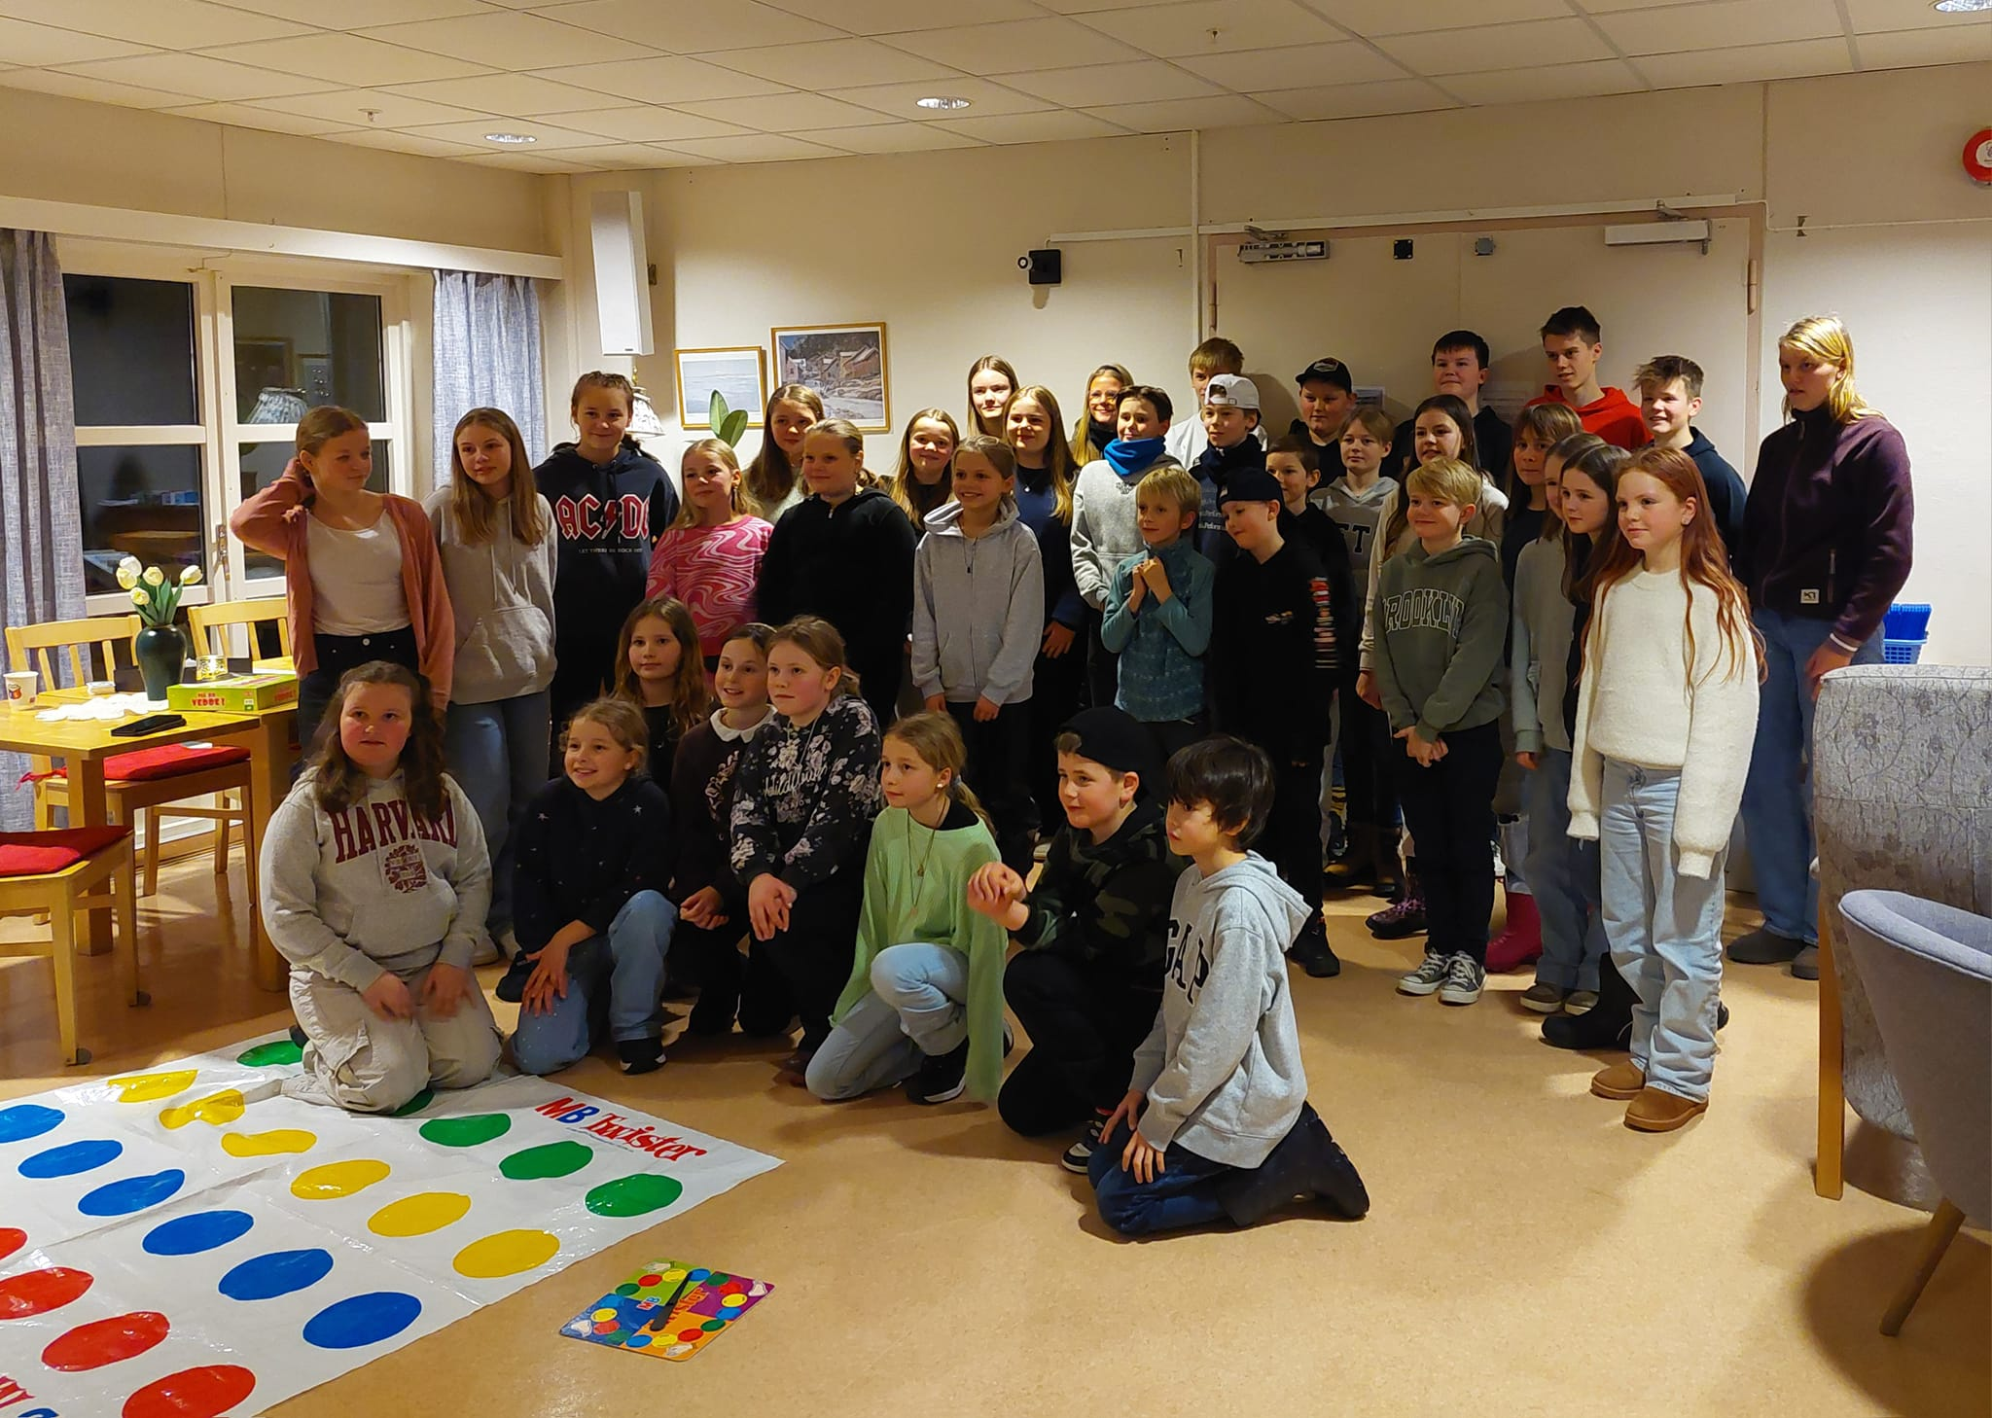
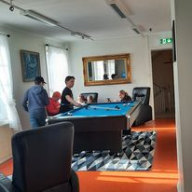
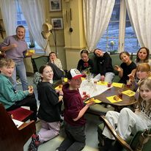
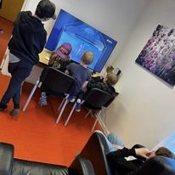
Møteplasser
Singsås, Soknedal, Budal bo-og dagsenter
Gauldalsporten
Vrimleareal Størenhallen
Klubbhuset i Idrettsparken
Notes:
Bufdir-midler: Tilskudd inkludering av barn og unge. Etablering av åpne møteplasser: kr 1.134.000 ,- Idrettsparken – klubbhuset: aktivitetshus

Slide 26
Dialog & samarbeid
Styrke fellesskapet i lokalsamfunnet
Skape inkluderende og gode fritidstilbud som gir alle barn og unge muligheten til å oppleve en meningsfull hverdag.
Frivillighetspolitikk og organisering/strategi?
Frivilligsentralen som bindeledd: Samarbeid mellom lag, foreninger og kommunen
Frivilligforum: Skap møteplasser for frivillige med temakvelder, kompetanseheving og erfaringsutveksling
Teambygging: Jobbe med å bygge sterke frivilligmiljøer
Økt frivillig innsats: Hvordan få flere frivillige til å engasjere seg
Involvere barn og unge - medvirkning
Notes:
God oppvekst Involvere ungdom I beslutningsprosesser og la de delta aktivt I utvikling av tilbud og tiltak i kommunen. Styrke ungdomsrådets rolle

Slide 27
Hvordan jobber vi med å forebygge psykisk uhelse blant barn og unge?
Bedre Tverrfaglig Samarbeid- bedre tanker sammen, BTS-modellen, er en samhandlingsmodell som beskriver den sammenhengende innsatsen i og mellom tjenester rettet mot gravide, barn, unge og familier som det er knyttet en bekymring til. BTS-modellen skal bidra til tidlig innsats, samordnede tjenester og foreldreinvolvering.

Slide 28
Innsatsteam for barn og unge

Slide 29
Psykisk helse og rus
Økt tilstedeværelse ved GSK med en dreining fra individualsamtaler til forebygging blant elever og veiledning til ansatte
Fra oktober gir vi tilbud på dagsenteret for ungdom henvist fra NAV
Videreføring av Drømmedagene i samarbeid med NAV. Målgruppa er ungdom i alderen 16-24 år som ikke er i skole eller arbeid.

Slide 30
Grunnpillar for vårt forebyggende og helsefremmende arbeid
Helsestasjonen, skolehelsetjeneste, jordmortjeneste og flyktningehelsetjeneste. Helsestasjonen arbeider for å fremme barn og unges helse og trivsel, samt forebygge sykdom og skade. Vi følger opp alle barn, unge og deres foreldre i kommunen, og har fokus på helsefremmende og forebyggende arbeid.

Slide 31
Boligsosial arbeid og boligpolitikk v/Alf Petter

Slide 32
Boligsosialt arbeid og boligpolitikk
Temamøte utenforskap, Kommunestyret, 31.10.2024

Slide 33
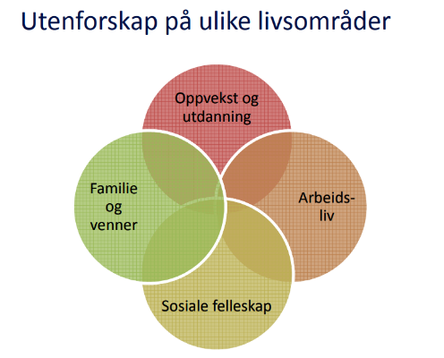
Betydning av egen bolig
Et godt sted å bo er en viktig forutsetning for integrering og deltakelse i arbeids- og samfunnsliv.

Slide 34
Boligsosialt arbeid
Arbeid knyttet til å skaffe vanskeligstilte en egnet bolig, hjelp til å mestre sin boligsituasjon og til å bli integrert i sitt nærmiljø og samfunnet forøvrig.
Fremskaffe egnede boliger i gode bomiljø for vanskeligstilte husstander
Gi tjenester som kan hjelpe vanskeligstilte til å mestre boforholdet og beholde boligen
Eiendom og kommunalteknikk
NAV/Flyktningetjenesten
Helse- og velferdskontoret
Startlånrådgiver
Barnevernstjenesten
Psykisk helse og rus

Slide 35
Boligpolitikk
Planstrategi - Strategi for boligpolitikk inkludert handlingsplan for boligsosialt arbeid (2024/2025)
Boliger for alle i gode bomiljø.
Så mange som mulig av de som ønsker det, skal kunne eie sin egen bolig.
Effektive plan- og byggeprosesser.
Boligpriser
Tilbud/etterspørsel
Boligpreferanser
Bolig- og bomiljøkvaliteter
Boliger til ulike grupper vanskeligstilte

Slide 36
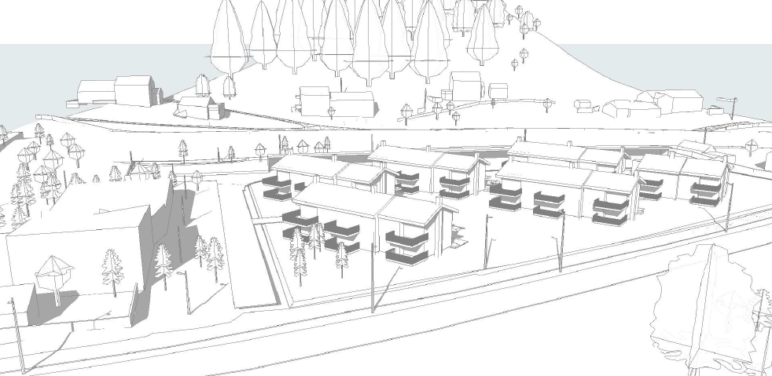
Soknes Leir
Bakgrunn for prosjektet:
Negativ demografisk utvikling
Lite fungerende boligmarked
For få boliger på salg- og leiemarkedet
Vanskelig å veksle mellom boliger i ulike livsfaser
Boligmarkedet er en veksthemmer for rekruttering, ekspansjon og videre utvikling av det lokale næringslivet, samt for den kommunale sektor
Notes:
Nye boligprosjekter på Søberg og Lundamo kan trekke familier ut av bygda

Slide 37
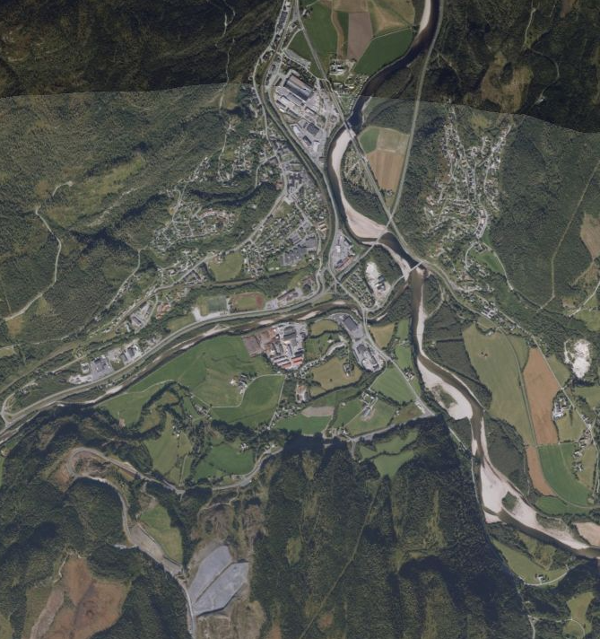
Boligregulering
Markedsundersøkelsen for Støren Sør vs Frøset:
Muligheter for å flytte til Støren
Hva er mest aktuelt mellom Støren Sør og Frøset.
Hvilken boligtype er mest aktuell
Markedspris for tomten, hvor stor er betalingsviljen
Aldersgruppe 25-45 år

Slide 38
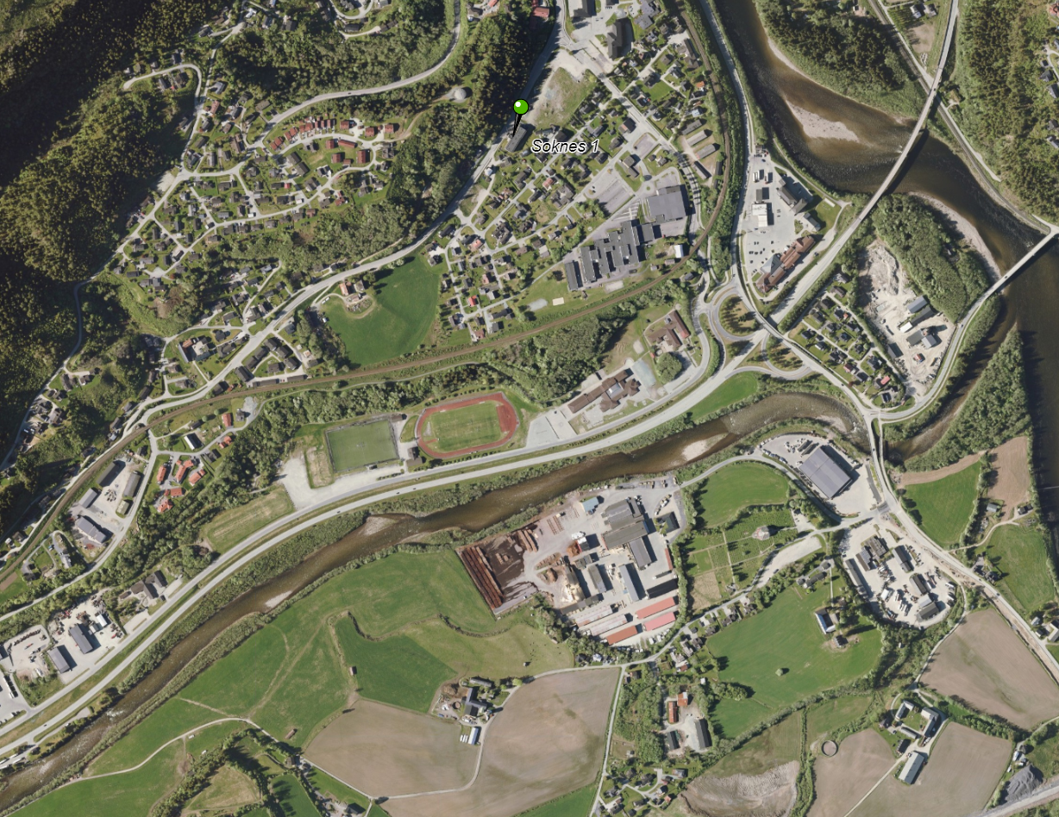
Nye omsorgsboliger – Byggetrinn 1-3
2
3
xx
1
Soknes Leir

Slide 39
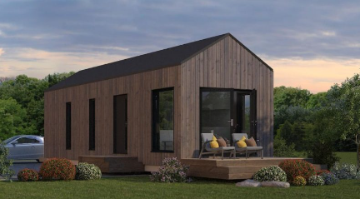
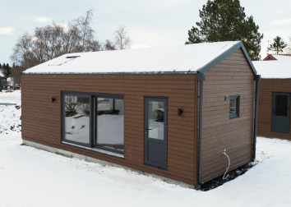
Småhusprosjekt (1,75 mnok - 30m²)
Gjennomgang av alle kommunale eiendommer
Muligheter for 32 minihus
Og/eller 20 eneboliger
(noen eneboligtomter kan benyttes til tre minihus)
Støren (14 minihus – 5 eneboliger)
Soknedal (14 minihus – 8 eneboliger)
Singsås (4 minihus – 7 eneboliger)

Slide 40
Gruppearbeid
Hva bør vi som kommune prioritere i arbeidet mot utenforskap og hvorfor?
Hva kan dere som folkevalgte bidra med for å forhindre utenforskap?

Slide 41
Oppsummering i plenum

